Slide 1
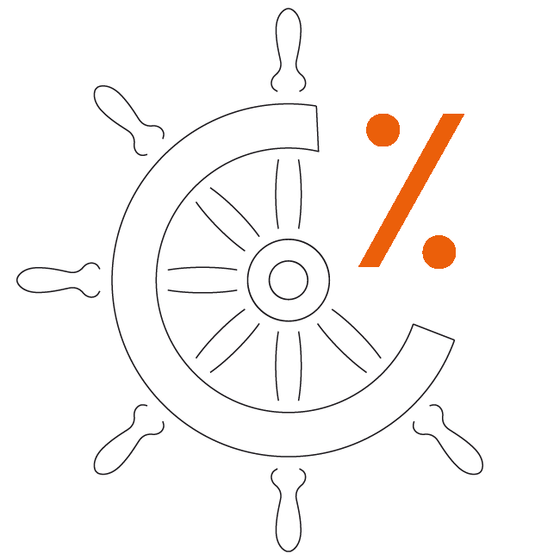
Steuergerechtigkeit und Ungleichheit Wir alle machen Wirtschaft Urania Graz
Kai J. Lingnau
13. November 2025

Slide 2
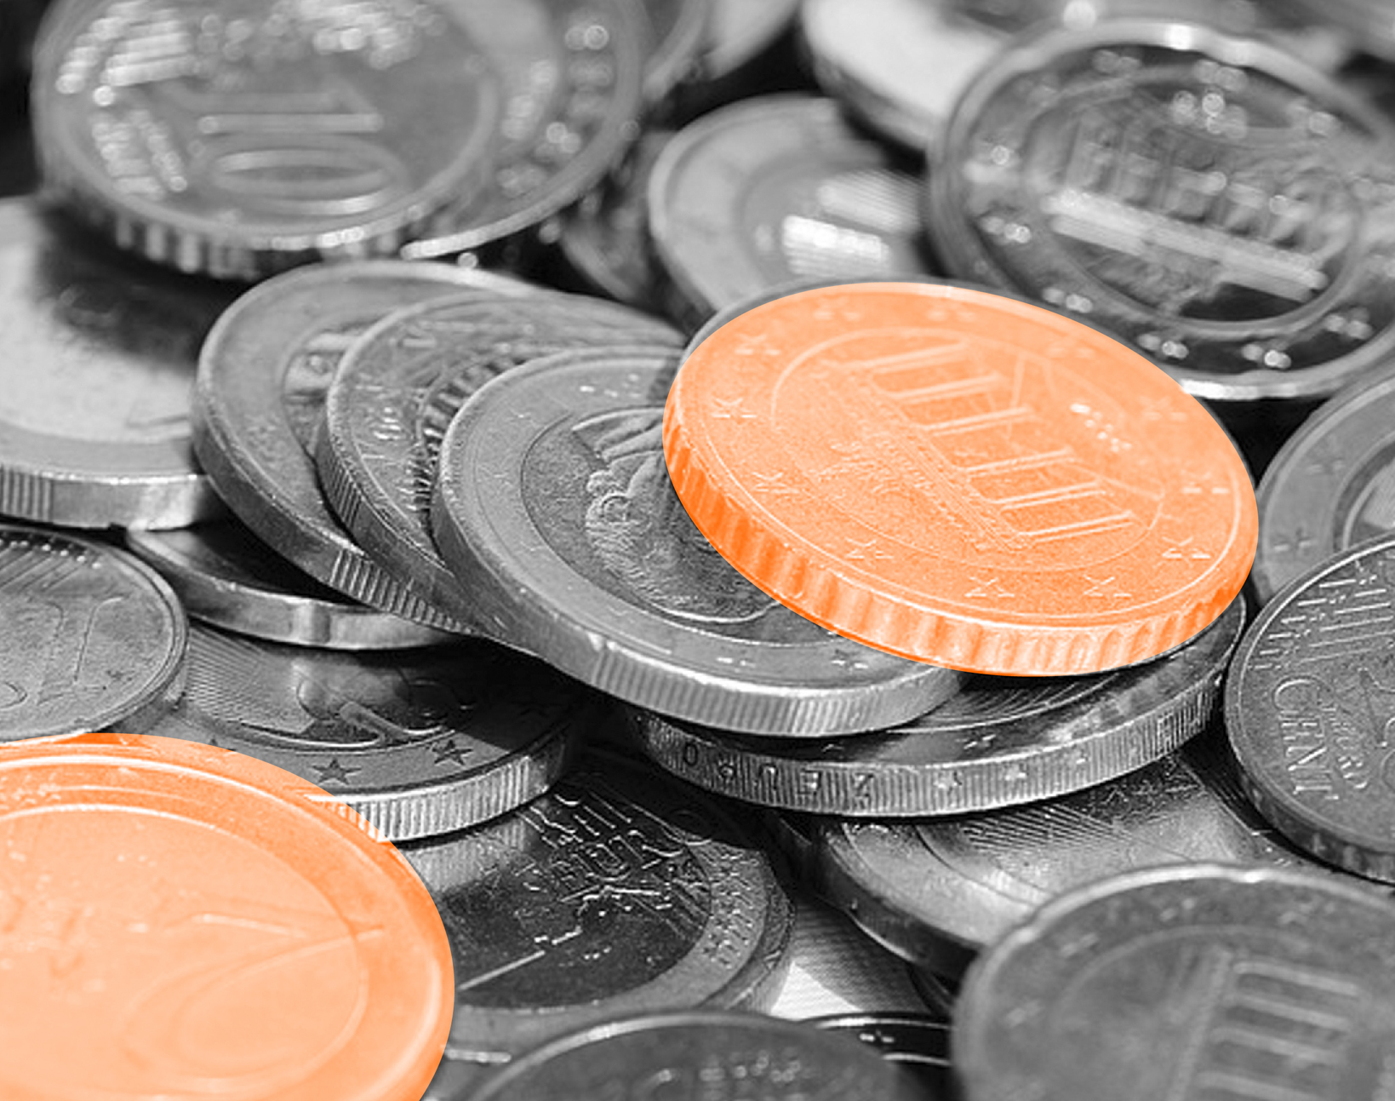
Inhalt
Steuergerechtigkeit und
Ungleichheit
Einstieg: Was ist Reichtum?
Indikatoren
Vermögensverteilung
Österreichs Steuersystem
Vermögenssteuern
Argumente

Slide 3
Ungleichheit
Reichtum
Armut

Slide 4
Dimensionen von Ungleichheit
Von was
Von wem
Einkommen
Vermögen
Chancen
Bildung
Zeit
…
Individuen
Haushalte
Staaten

Slide 5
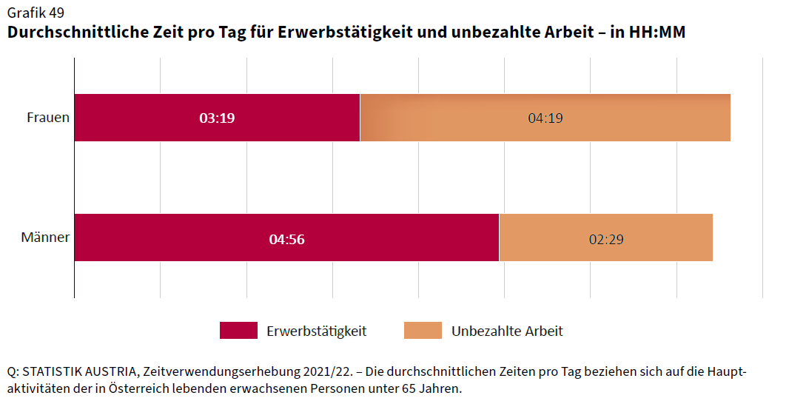
Zeit: Unsichtbare Ungleichheit
Notes:
Unbezahlte Arbeit ist Arbeit.
Was mein ich mit unsichtbarer Ungleichheit? Wenn man Stundenlöhne aller Menschen auf die gesamte Arbeitszeit – und nicht nur auf die bezahlte Arbeitszeit – berechnen würde, dann wäre die Einkommensungleichheit um einiges größer. Und auch die Gender-Gaps wären größer.
Und noch was: wir berechnen Einkommensarmut auf Haushaltsebene. Das macht schon Sinn, aber es verschleiert Machtverhältnisse innerhalb des Haushalts. Und Geld ist auch immer Macht.
Wir messen Einkommensverteilung. Wir reden von Vermögensverteilung.
Aber wir reden nicht von der Arbeit, die gar nicht bezahlt wird und auch die ist ungleich verteilt.
Einerseits zwischen Geschlechtern: Frauen machen viel mehr unbezahlte Arbeit als Männer. Auch in Österreich. Frauen arbeiten insgesamt mehr als Männer – aber der Großteil davon ist unbezahlt.
Aber es ist auch ein intersektionales Phänomen: Migrantinnen übernehmen mehr unbezahlte Arbeit und Care-Arbeit. Global care chains are a thing.
Wie ist das global? In Industrieländern sind die Gender-gaps bei der unbezahlten Arbeit tendenziell kleiner.
Aber es gibt keine internationale Datenbasis. Wenn internationale Vergleiche angestellt werden, dann nicht mehr als zwischen 1, 2 Ländern.
Es gibt auch nicht wirklich ein gemeinsames framework für Zeitverwendungserhebungen, die EU versucht es aber es ist noch nicht so standadisiert wie EU-SILC. Und ZVEs finden in Europa nur alle 10 Jahre statt (wobei sich Österreich nicht einmal an den Zeitplan gehalten hat, in Österreich gabs bis jetzt 3 Zeitverwendungserhebungen insgesamt)
Wie ist die Entwicklung über die Zeit?
Gender-Gaps in unbezahlter Arbeit gehen zurück – aber nicht weil Männer mehr machen, sondern weil Frauen weniger unbezahlte Arbeit machen.
Warum ist das wichtig?
Stellung und Verhandlungsmacht im Haushalt
Finanzielle Absicherung über das ganze Leben hinweg:
Abhängigkeit von Ehemännern
Geringere Pensionen: etwa 40% aller Frauen in Österreich haben weniger Pension als die „Mindestpension“ (Ausgleichszulage)
Sichtbarkeit, Anerkennung, Stellung in der Gesellschaft

Slide 6
Wer heißt hier eigentlich „reich“?
Reichtum
Ab wann gilt eine Person als reich?
Ab welchem Einkommen gilt eine Person als reich?
Ab welchem Vermögen gilt eine Person als reich?
Sind die Dinge unabhängig voneinander?
Armut
Wann gilt eine Person als arm?
Ab welchem Einkommen gilt eine Person als arm?
Ab welchem Vermögen gilt eine Person als arm?
Wie hängen die Dinge zusammen?

Slide 7
Armut definiert
Absolute Armut
Relative Armut
Weniger als $3 pro Tag
In Kaufkraftparitäten
Relevant für globalen Süden
Existentielle Bedürfnisse betroffen
Weniger als 60% (bzw. 50%) des Medianeinkommens
Innerhalb eines Landes
Relevant für Schwellenländer und globalen Norden
Notes:
Armut kann absolut oder relativ gemessen werden. Die Absolute Messung macht Sinn im internationalen Kontext und in Entwicklungsländern. In Industrieländern ist eine relative Armutsschwelle sinnvoller. In Entwicklungsländern ist die relative Armutsschwelle nicht sinnvoll, weil überspitzt gesagt 90% der Bevölkerung arm sind und der Median ist auch schon arm. Allerdings sagt die absolute Armutsschwelle nichts über deine relative Stellung in der Gesellschaft und über Ungleichheit aus, deswegen ist die relative in Industrieländern sinnvoller.
Die Berechnung der absoluten Armut erfolgt auf persönlicher Ebene, jene der relativen auf Haushaltsebene.
Die Definition der relativen Armutsgefährdung kommt von der OECD, wird dann von allen Ländern der EU übernommen und von Eurostat auch.
Die Messung der relativen Armutsschwelle erfolgt jährlich über den EU-SILC.
Zur Berechnung des Äquivalenzeinkommens werden die OECD-Äquivalenzskalen herangezogen, das heißt die erste Person im Haushalt hat ein Gewicht von 1, jede weitere erwachsene Person ein Gewicht von 0,5 und alle Kinder unter 14 ein Gewicht von 0,3.
Die Armutsschwelle in Österreich liegt für das Jahr 2024 bei 1.661 € (also für 1 Person. Um dann für einen Haushalt von 2 Erwachsenen das zu berechnen das mal 1,5 usw.)
Bei der Grafik 2 Seiten weiter ist auch „Ausgrenzungsgefährdung“ dabei. Die kommt ebenfalls aus dem EU-SILC und dabei geht’s um „Materielle Deprivation“. Da wird gefragt ob man es sich leisten kann jedes Jahr mindestens einmal auf Urlaub zu fahren, eine Waschmaschine zuhause hat, unerwartete Ausgaben tätigen kann, Miete ünktlich bezahlen kann, man sich gute Lebensmittel leisten kann, einmal im Monat mit Freunden essen gehen, usw… Wenn mehrere der Kritieren nicht zutreffen, dann gilt man als (erheblich) materiell (und sozial) ausgrenzungsgefährdet. Datenbasis dafür ist auch der EU-SILC. Wennst irgendwelche speziellen Auswertungen willst musst es sagen.

Slide 8
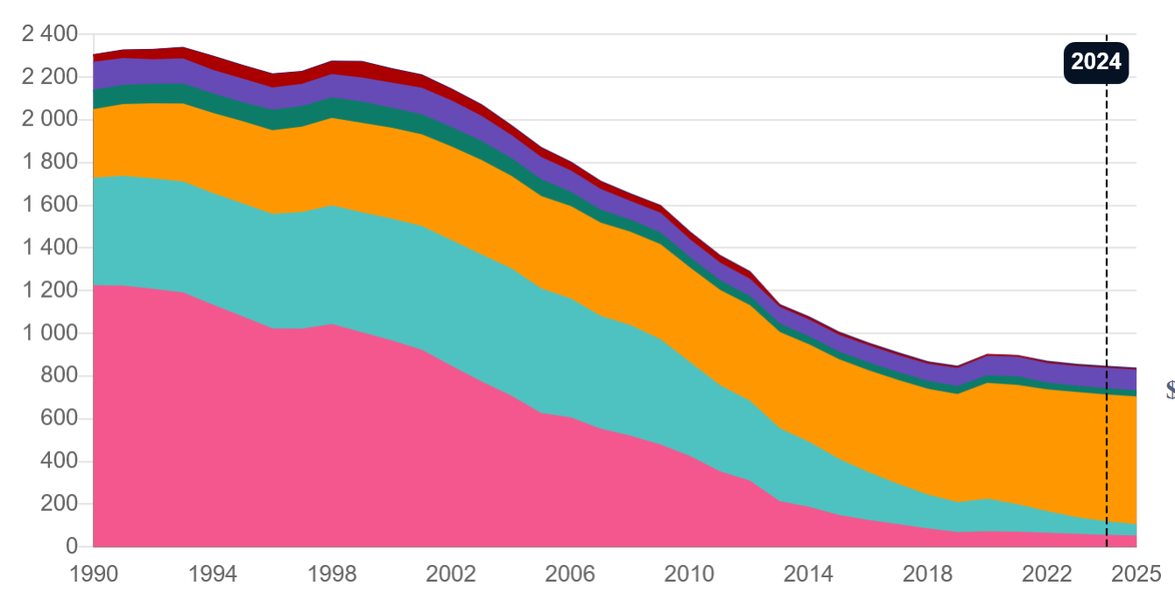
Absolute Armut – global
Sub-Sahara Afrika
Südasien
Asien und Pazifik
Notes:
Source: World Bank (2025), Poverty and Inequality Platform (version 20250930_2021_01_02_PROD) [data set]. pip.worldbank.org. Accessed on 2025-11-13

Slide 9
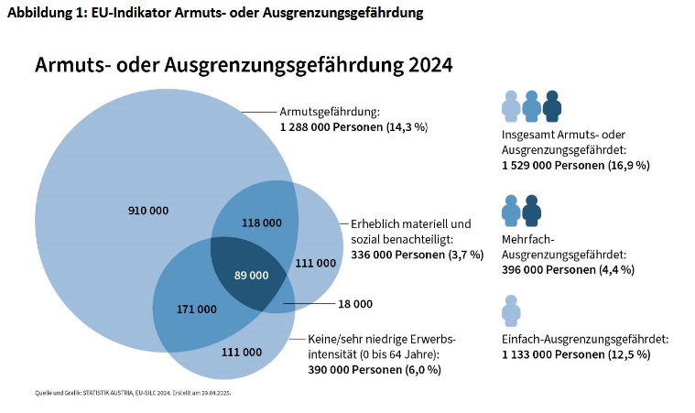
Relative Armut – in Österreich
Weniger als 60% des Medians
1.661 € mtl. für Einpersonen-haushalte
Relativ konstanter Anteil
Notes:
Q: https://www.statistik.at/fileadmin/pages/338/FAQs_zum_Thema_Armut_und_soziale_Eingliederung.pdf

Slide 10
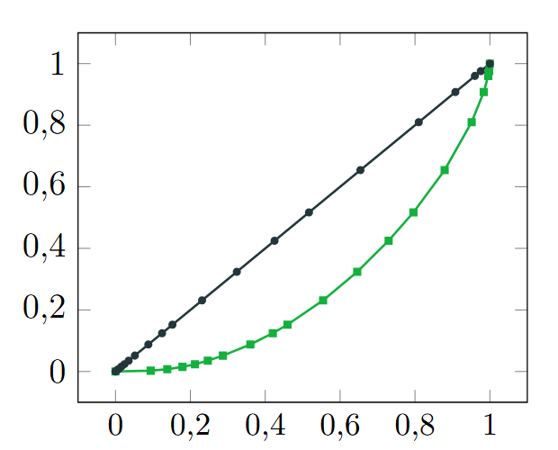
Indikatoren
Unselbständige &
Pensionseinkommen
Gini-Index
Lorenz-Kurve
Anteil der top X%
Relationen von Perzentilen
80/20
90/10
90/50
Theil-Index

Slide 11
Vermögensverteilung
Österreich
International
Entwicklung

Slide 12

Selbsteinschätzung
Nimm Stift und Papier
Schätze dein privates Vermögen bzw. das Vermögen deiner Familie und teile es durch die Anzahl der der Familienmitglieder
Schätze wie viel Prozent der Österreicher:innen ärmer und wie viel Prozent reicher sind als du bzw. deine Familie.
„Wenn Sie das gesamte Nettovermögen Ihres Haushalts in Betracht ziehen, was denken Sie, in welchem Bereich der Verteilung Sie sich befinden? Bitte ordnen Sie sich einer der Kategorien von 1 bis 10 zu, wobei sich die 1 auf die niedrigsten 10% und 10 auf die höchsten 10% der Haushaltsvermögen in Österreich beziehen.“

Slide 13




Wie sind Vermögen in Österreich verteilt?
Das österreichische Vermögen
(20 Boxen)
Die österreichische Bevölkerung
10%
10%
10%
10%
10%
10%
10%
10%
10%
10%

Slide 14


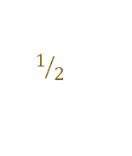
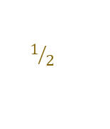
Wie sind Vermögen in Österreich verteilt?
Verteilung in Prozent
2,8%
3%
6%
9%
13%
66% (41%)
$$1/2$$
$$1/2$$
1
2
3
13 (8)
Verteilung in Boxen
Die österreichische Bevölkerung
50%
10%
10%
10%
10%
10% (top 1%)

Slide 15
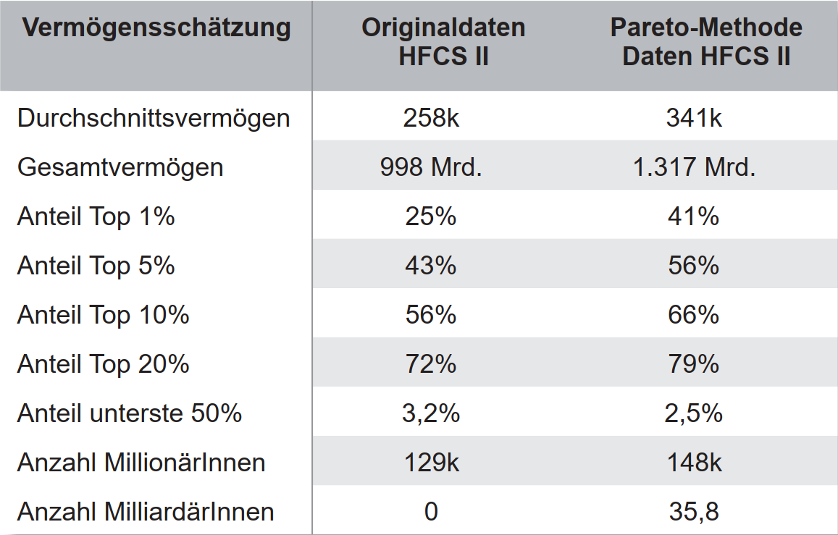
Datengrundlage für die Vermögensverteilung
Vermögenssteuern
Household Finance and Consumption Survey
Umfrage durch ÖNB
Vier Wellen: 2010, 2014, 2017 und 2021
6.300 Haushalte angefragt (4. Welle)
Antwortraten: 40-50%
Starke Verzerrung am oberen Ende
z.B. Maximalwert 2021: 12 Mio. Euro
Reichenlisten
Journalistische Recherche
Forbes, Trend, Vermögensmagazin, …
Grobe Schätzungen
Explizite Auslassungen
Wissenschaftliche Schätzungen
Ziel: Reale Verteilung approximieren
Imputierung mit Hilfe von Reichenlisten
→
Quelle: Ferschli et el (2018)

Slide 16
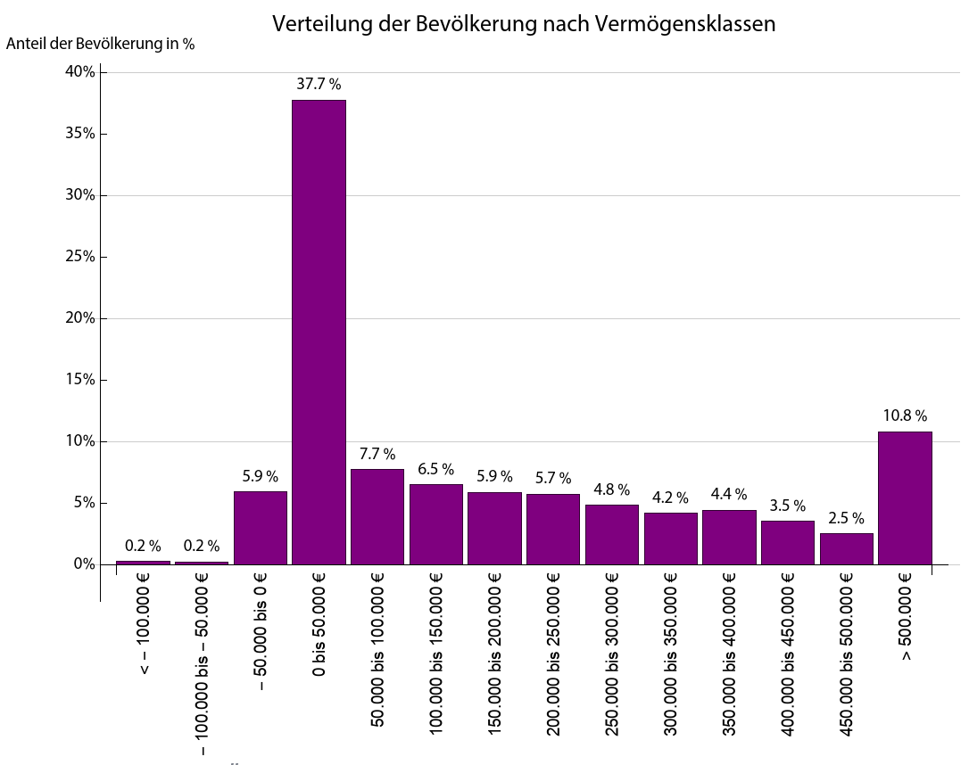
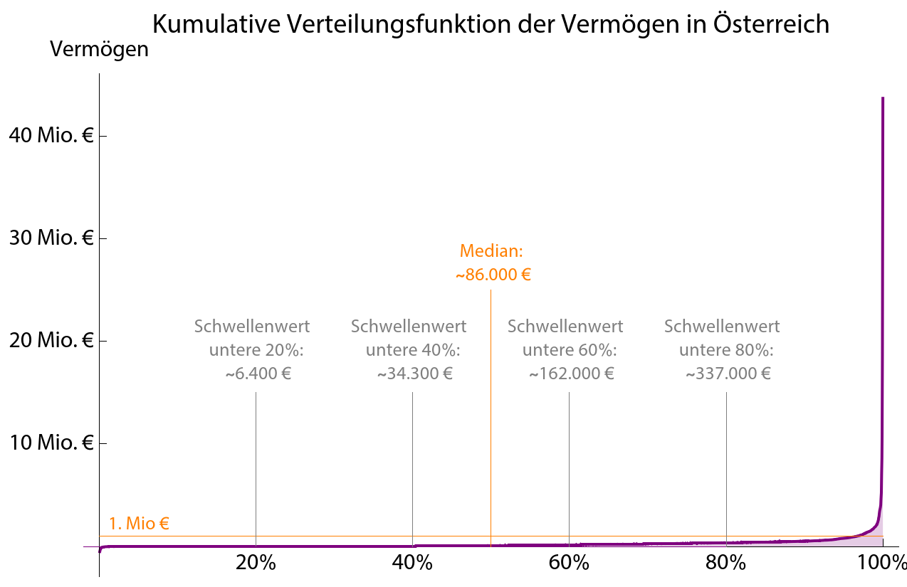
Vermögensverteilung Österreich
Wie gut hast du dich selber eingeschätzt?
In wie viele Balken müsste man die letzte Kategorie aufteilen, um die Reichsten abzubilden?
Quelle: Ferschli et al. (2018) S.13f.
Notes:
Antwort bei 32 Mrd. € => 640.000
Grafik müsste noch das 45.000-facher verlängert werden (ca. 6 km)

Slide 17
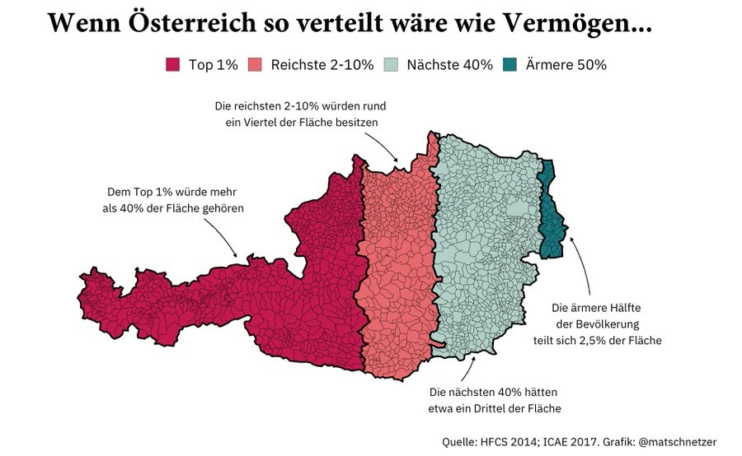
Halbe bis vielfache
Millionär:innen
Multimillionär:innen
und Milliardäre
Kein bzw. weniger als 86.000 € Nettovermögen
Kleine Wohnung oder zwei Autos bis Einfamilienhaus und mehrere Autos
Notes:
Top 1%: Multimillionär:innen [$\sim$148.000 Millionäre $=1,7\%$ => top 1% muss multimillionär sein]
Top 2-10%: Mindestens 500.000€ bis Millionäre
Nächsten 40%: 10.000€ < XY < 500.000€
Ärmere 50%: <10.000€ Nettovermögen

Slide 18
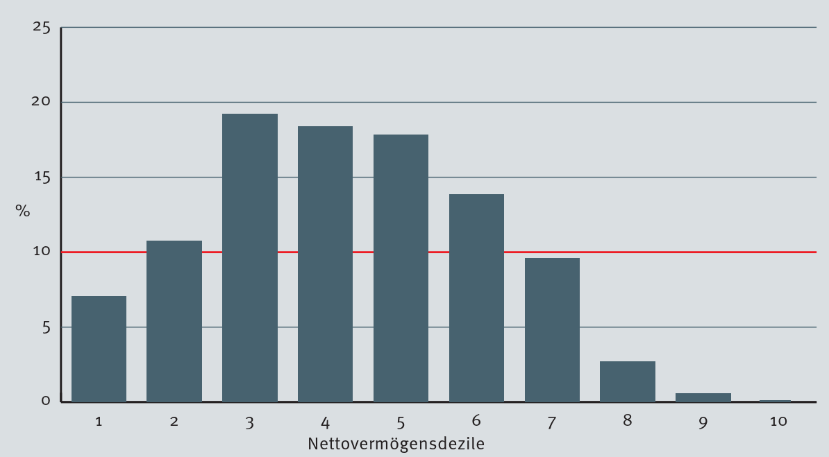
Selbsteinschätzung
Selbsteinschätzung der befragten Haushalte bezüglich ihrer Position in der Vermögensverteilung
Wie gut hast du dich selber eingeschätzt?
Tendenz zur Mitte
Ärmere Personen schätze sich zu relativ reicher ein
Insbesondere (extrem) Reiche Personen schätzen sich relativ (viel) zu arm ein
→ „Normal sein“
→ Scham/ Neid ?
→ Relativum ist die Gruppe
https://soreichistoesterreich.ak.at/
Quelle: HFCS Austria 2010, OeNB

Slide 19
Globale Ungleichheit

Slide 20
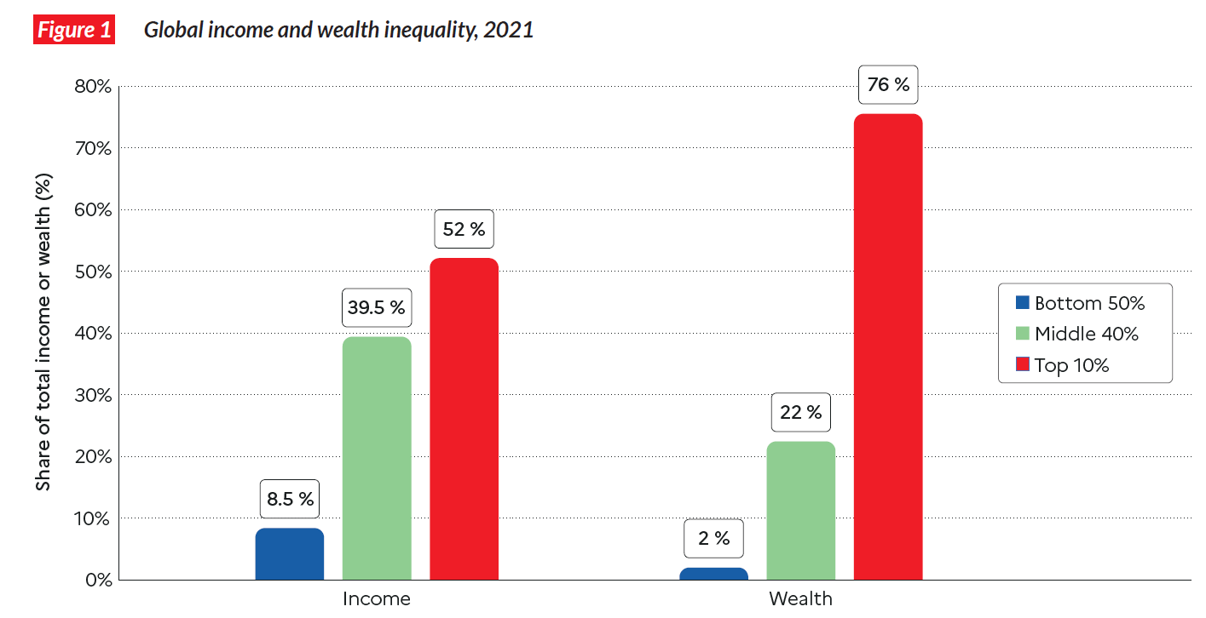
Globale Ungleichheit
Notes:
Quelle:
World Inequality Report 2022

Slide 21
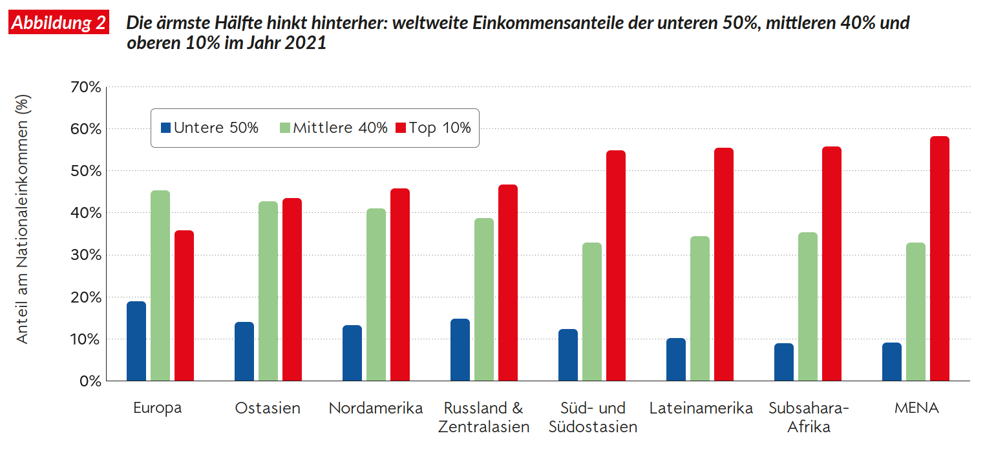
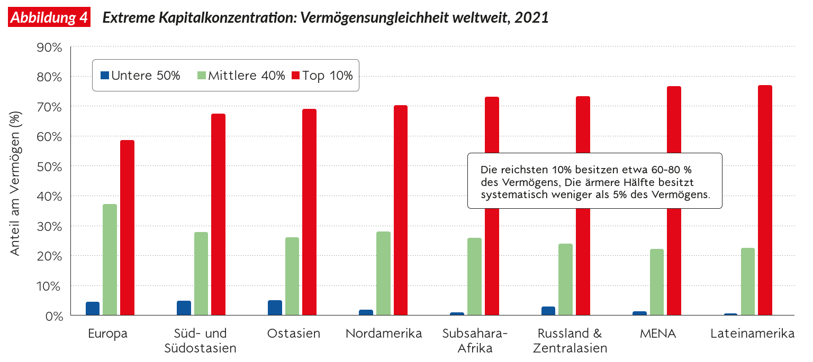
Globale Verteilung von Einkommen und Vermögen
Vermögen ist wesentlich ungleicher verteilt als Einkommen
2020 macht die Ungleichheit zwischen den Ländern 32% der globalen Ungleichheit aus (1980 noch 57%, bis dahin gestiegen) [Glob. Ungl. = Ungl. zw. den Länden + Ungl. innerhalb der Länder]
Quelle: World Inequality Lab (2022) S.5f.

Slide 22
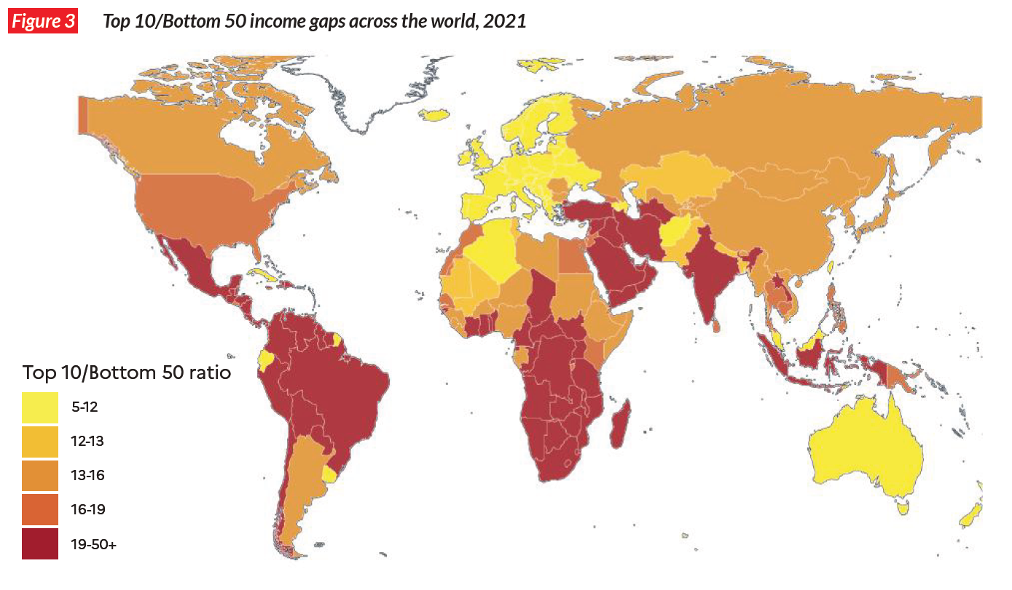
Ungleichheit innerhalb von Ländern (Einkommen)
Notes:
Quelle: World Inequality Report 2022

Slide 23
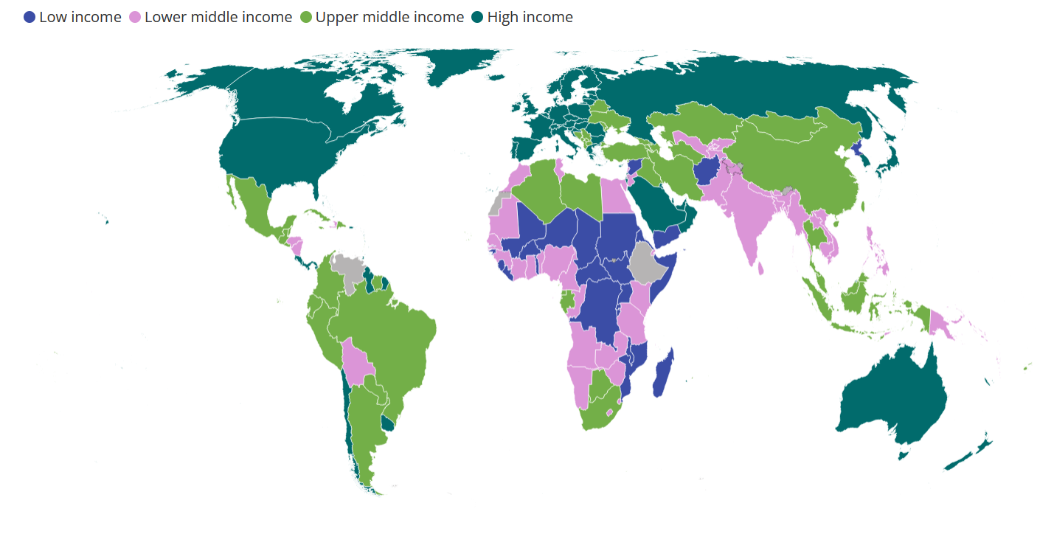
Ungleichheit zwischen Ländern (Einkommen)

Slide 24
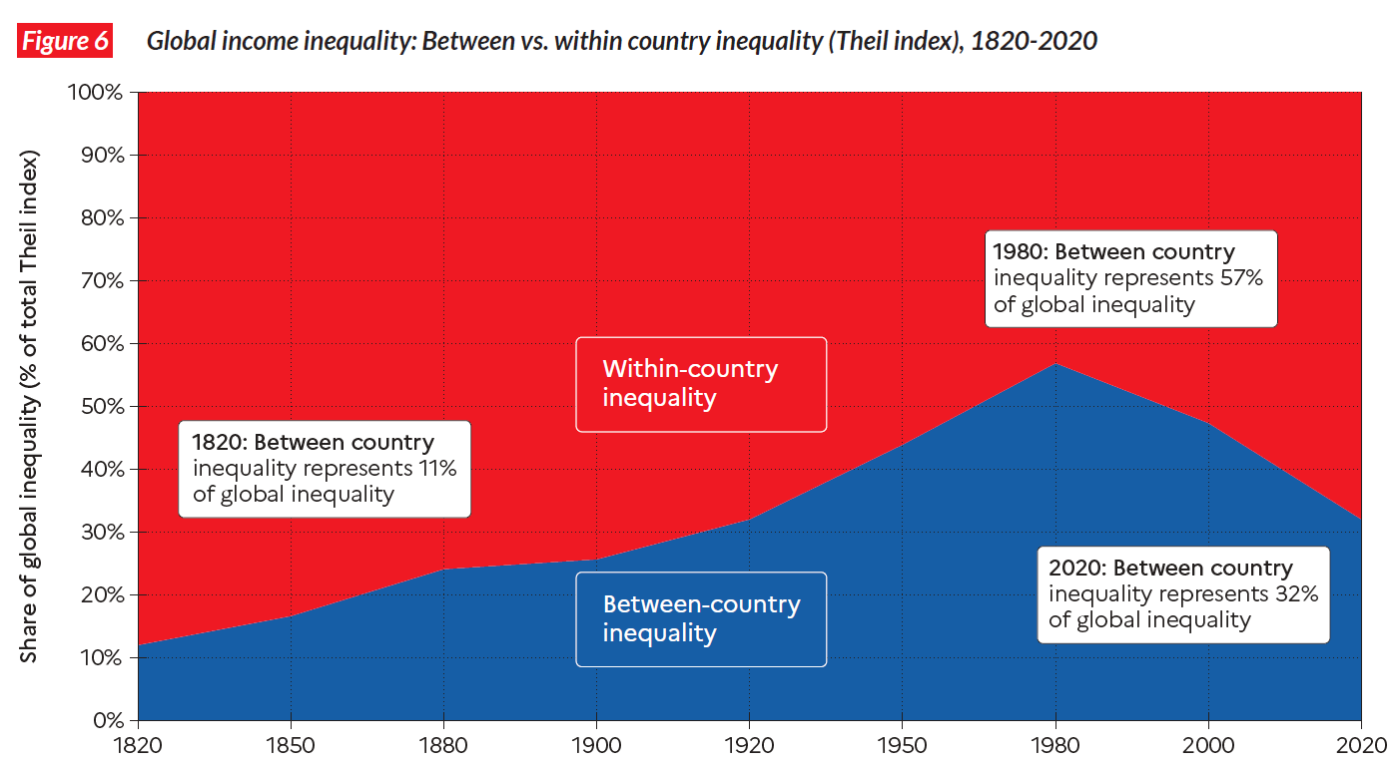
Entwicklung globale Einkommensungleichheit
Notes:
Within country inequality = Einkommensungleichheit innerhalb der einzelnen Länder. Wird wieder größer
Between coutnry inequality = Einkommensungleichheit zwischen den Medianeinkommen der Staaten.
Was ist zwischen 1920 und 1970 passiert?
Ein Haufen Krisen und der 2. Weltkrieg – Kapital wurde zerstört, was zu weniger Einkommen für die Reichen führte.
Entstehen einer breiten Mittelschicht
Ostblock: geringe Einkommensungleichheit in kommunistischen Ländern (nicht nur im Ostblock auch in Lateinamerika). In Lateinamerika gabs auch viele Landreformen, bei denen Grund und Boden umverteilt wurde.
Starke Sozialstaaten in Industrieländern, auch vor dem Hintergrund des „Gespenst des Kommunismus“ (aka wir müssen unsere Arbeit gut behandeln sonst rufen sie die Revolution aus)
Was ist seit 1980 passiert?
Sozialstaatsabbau, Finanzialisierung. Ungleichheit innerhalb der Industrieländer nimmt zu
Globalisierung: Schwellenländer holen voll auf beim Medianeinkommen
Zusammenbruch UdSSR: im Ostblock war die within-country inequality ziemlich gering

Slide 25
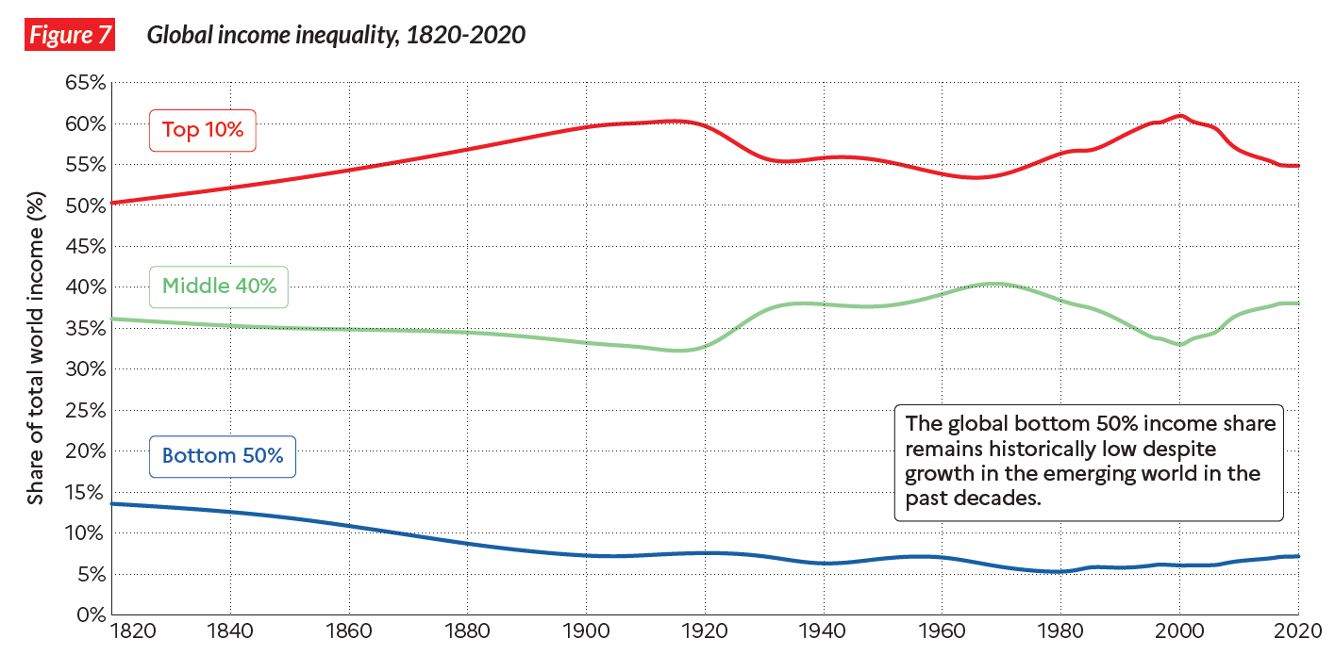
Einkommensungleichheit – Entwicklung global

Slide 26
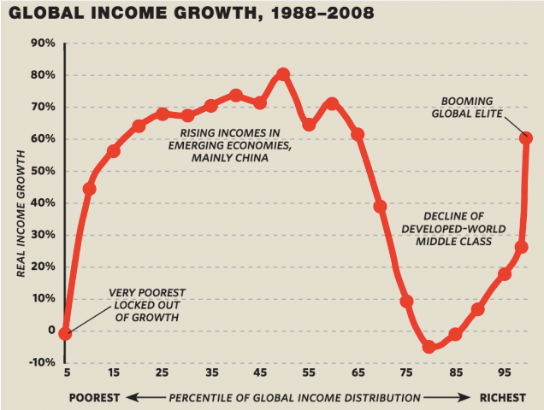
Globales Einkommenswachstum
Notes:
Branko Milanovic, Elephant Curve.

Slide 27
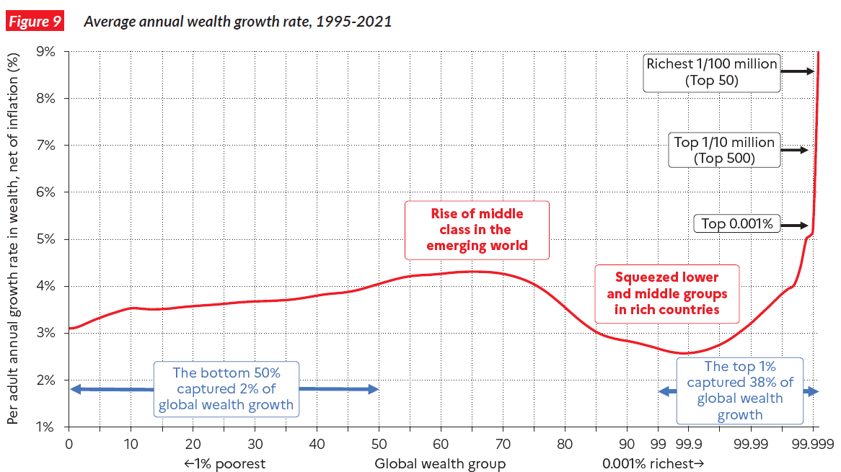
Globales Vermögenswachstum

Slide 28
Das österr. Steuersystem

Slide 29


Ethische Grundprinzipien der Besteuerung
Leistungsfähigkeitsprinzip
Organische Staatsauffassung
Der Staat hat seine Aufgaben und die muss er erledigen/finanzieren
Gerechte Verteilung der Besteuerung
Horizontale Leistungsfähigkeit: gleicher Beitrag bei gleicher Leistungsfähigkeit
Vertikale Leistungsfähigkeit: höherer Beitrag bei höherer Leistungsfähigkeit
Vor allem bei Steuern angewendet
Äquivalenzprinzip
Individualistische Staatsauffassung
Der Staat stellt auf Nachfrage den Bürger:innen öffentliche Güter bereit
Gerechte Besteuerung in Relation zu den persönlichen Gegenleistungen des Staates für jede:n Einzelne:n
Vor allem bei Gebühren angewendet

Slide 30
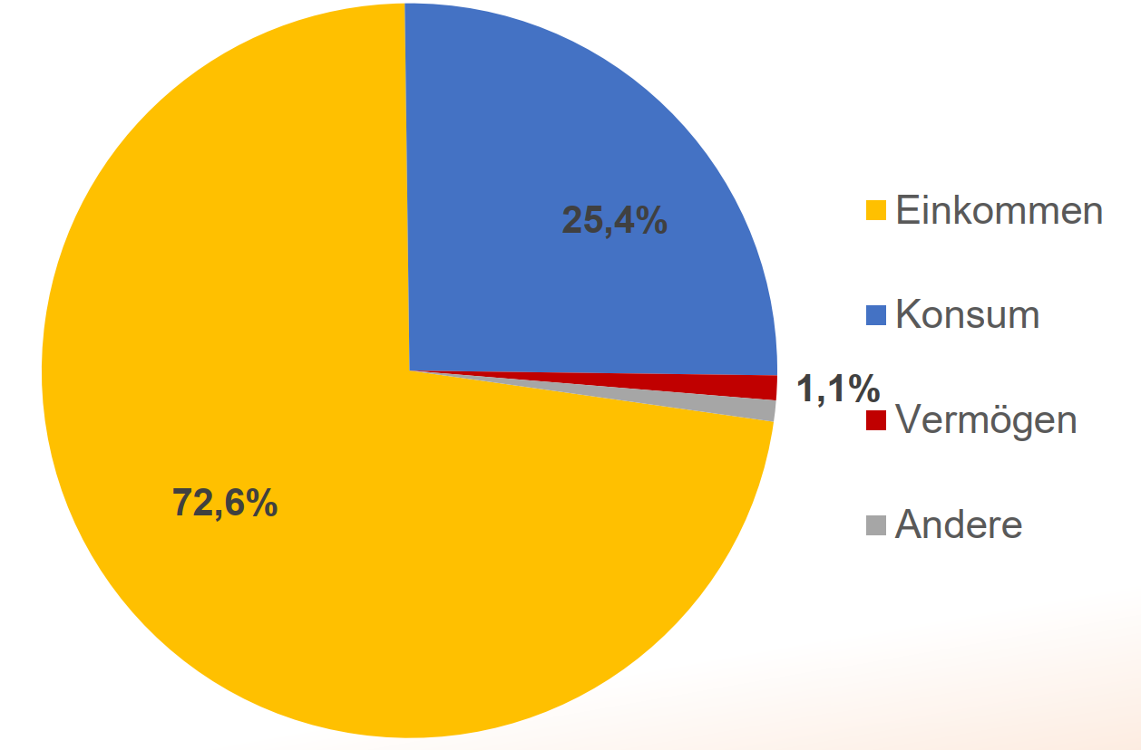
Das Leistungsfähigkeitsprinzip
Gruppenarbeit
Wie messen wir die Leistungsfähigkeit einer Person?
Was ist die Bemessungsgrundlage für Steuern?
Diskussion:
Wovon machen wir es in Österreich abhängig, wie viel an Steuern eine Person zahlt?
Anders gefragt: In welche drei groben Kategorien lassen sich die Bemessungsgrundlagen von Steuern einteilen?
Tipp: Frag dich, in welchen Kontexten du Steuern zahlst und wovon hängt es ab wie hoch der Steuerbetrag ist?

Slide 31
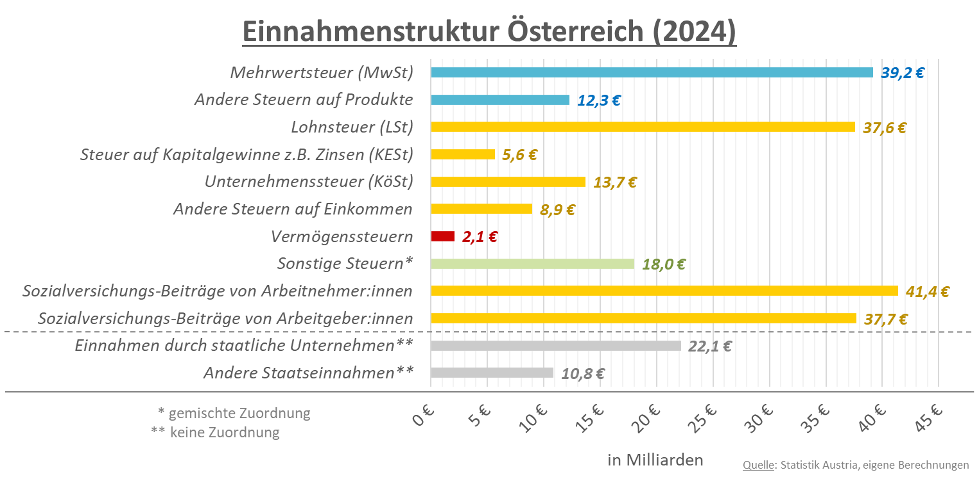
Staatseinahmen

Slide 32
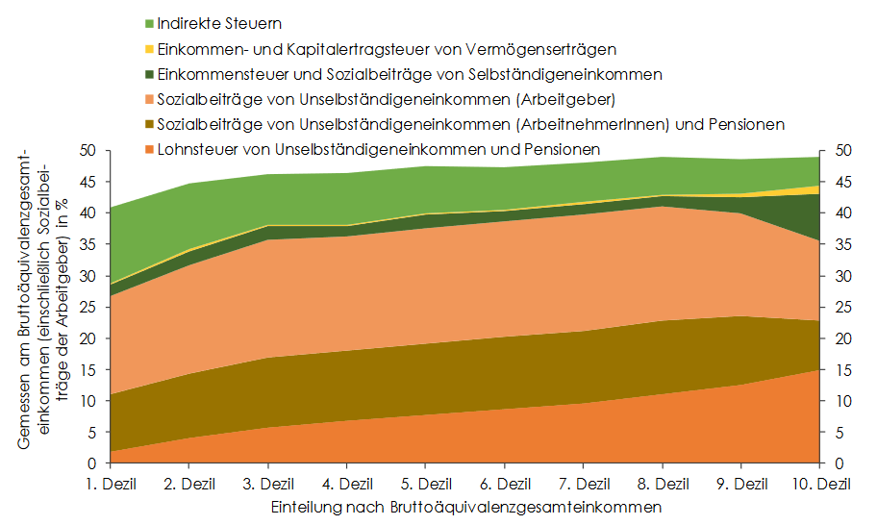
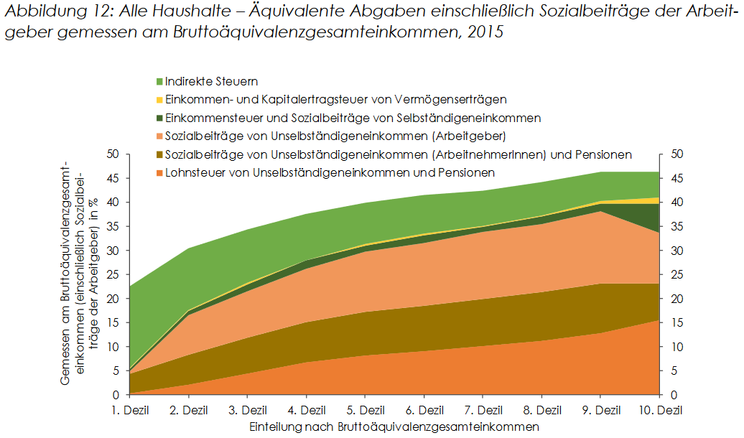
Abgabenverteilung nach Einkommensdezilen
Quelle: WIFO (2019) S.55ff.
Notes:
Microsoft Word - deck.docx (wifo.ac.at)

Slide 33
Vermögenssteuern gerecht?
Wie gerechtfertigt ist es Vermögen zu besteuern?
Einkommen von Vermögen besteuern?
Bestand besteuern?
Substanzbesteuerung?

Slide 34
Vermögenssteuern

Slide 35
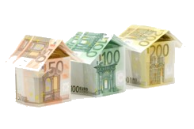
Vermögenssteuern
Existierende echte Vermögensteuern
Grundsteuer
Zweitwohnsitzabgabe
Bodenwertabgabe
…
Existierende vermögensbezogene Steuern
Grunderwerbsteuer
Kapitalverkersteuer
Stiftungseingangssteuer
…
Kapitalertragsteuer
…
OECD-Definition:
1,1 % der Staatseinnahmen
0,43 % der Staatseinnahmen
3,57 % der Staatseinnahmen
Ehemalige und potentielle Vermögen(sbezogene)steuern
Gewerbekapitalsteuer (bis 1986)
Allgemeine Vermögensteuer (bis 1993)
Wertpapiersteuer (bis 1995)
Börsenumsatzsteuer (bis 2000; aktueller Verhandlungstand der „EU-Finanztransaktionssteuer“)
Erbschafts- und Schenkungssteuer (bis 2008)
Einmalige Vermögensabgabe z.B. Corona-Lastenausgleich (2021)
Finanztransaktionsteuer
…

Slide 36
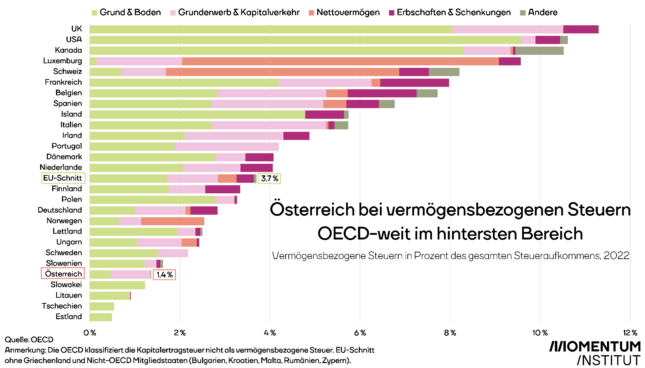
Vermögenssteuern im int. Vergleich

Slide 37
Vermögenssteuer in Österreich bis 1993
Bis 1993
Steuersatz 1%
Auf Nettovermögen ab circa € 10.900
Aufkommen: 511 Mio.€ (1990)
~1% des Steueraufkommens
Großteil der Einnahmen von Unternehmen (Bankgeheimnis)
Abgeschafft mit der Idee andere vermögensbezogene Steuern zu erhöhen
Einführung der KESt, inkl. Abgeltungswirkung im Verfassungsrang
Notes:
Zahlen: https://www.wko.at/sbg/news/klartext-vermoegens-und-erbschaftssteuer

Slide 38
Österreichs Erbschafts- und Schenkungssteuer
Große Spannbreite der Steuersätze
Zwischen 2% und 15% für direkte Angehörige
bis zu 60% für Dritte
Geringe Freigrenze (110€ bis 7300€) und viele Befreiungen
Aufkommen: 110 bis 150 Mio. € (0,2% des Steueraufkommens)
Bis 2008 in Kraft
Vom Verfassungsgerichtshof ausgesetzt
Keine Gleichbehandlung von verschiedenen Vermögenswerten
Problem: Bewertung von Immobilien (vs. Geldvermögen und Betriebsvermögen)
Gesetzgeber hat Frist zur Besserung verstreichen lassen

Slide 39
Die Attac- Vermögensteuer

Slide 40
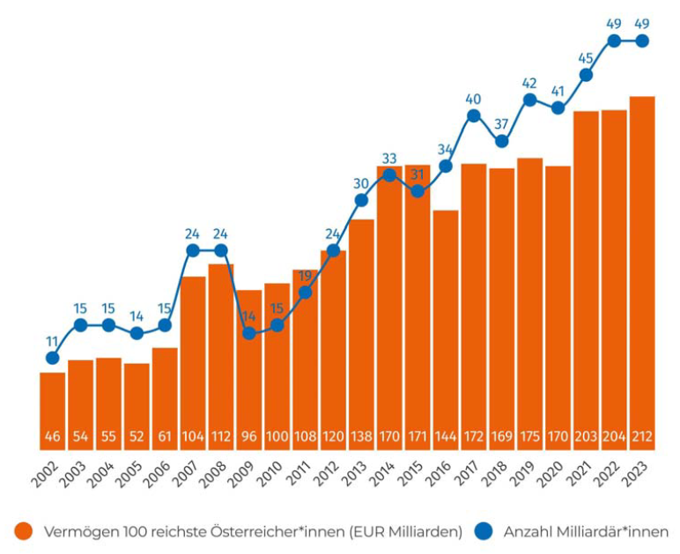
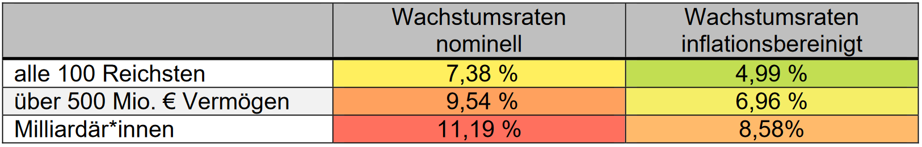
Exzessive Vermögenszuwächse
Je reicher eine Person ist, desto schneller wächst ihr Vermögen
Milliardäre verdoppeln ihr Vermögen alle 7 Jahre
Berechnungen auf Basis von Reichenlisten (2002-2023)
Durchschnittliche jährlich Wachstumsraten:

Slide 41
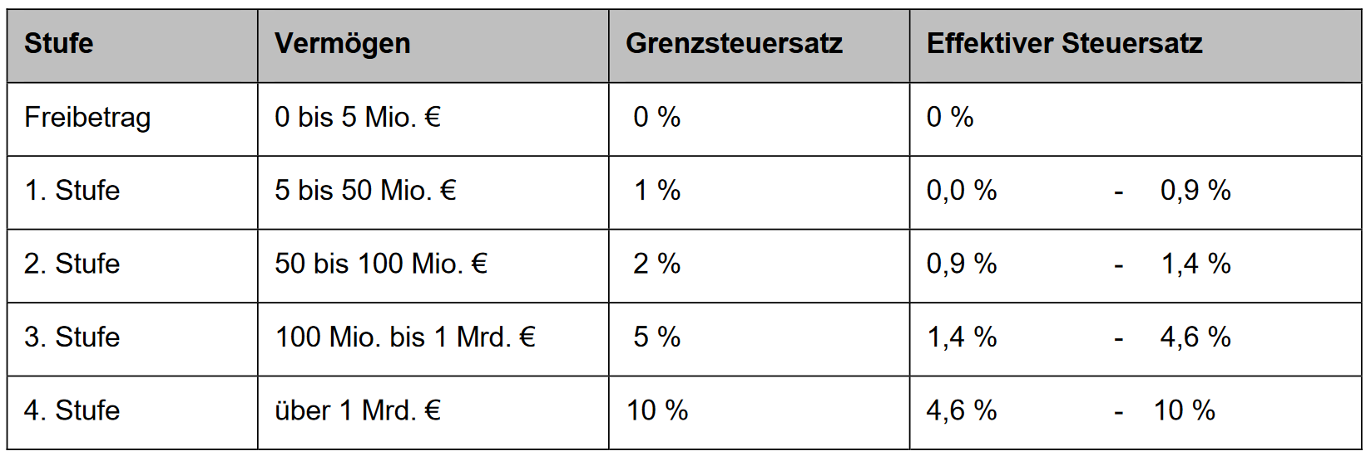
Attac-Vermögensteuer
Allgemeine Vermögenssteuer
Progressiv gestaffelt
Freibetrag von 5 Mio. €
Steuersätze von 1% bis 10%
0,3% der österr. Haushalte betroffen
D.h. 99,7% der Bevölkerung würden von dieser Steuer profitieren
Aufkommen: 25 Mrd. €
Anteil von Vermögenssteuern in Österreich von 1,1% auf 11% steigern

Slide 42
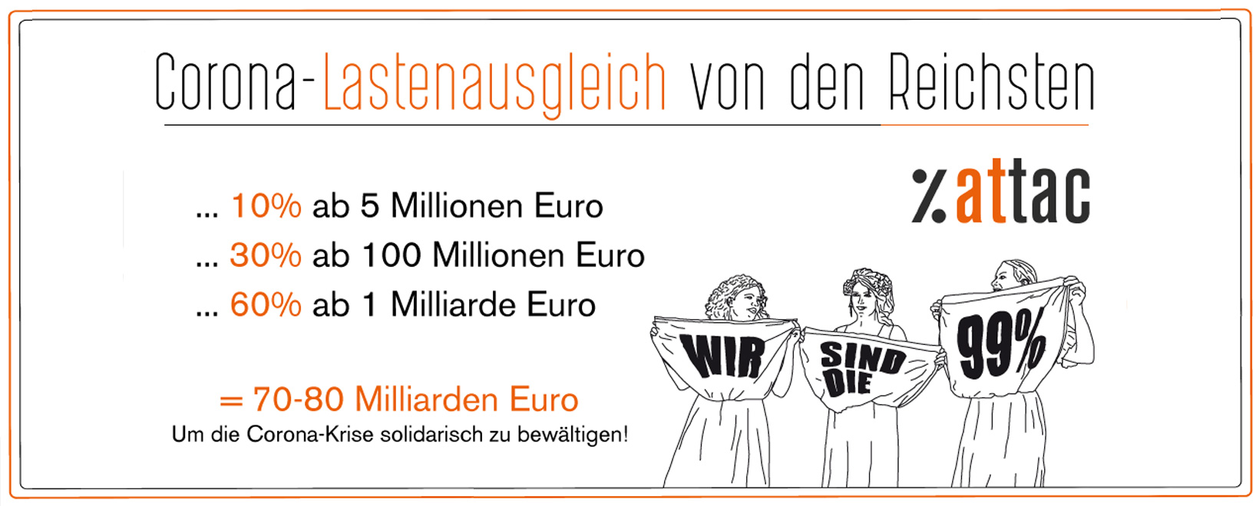
Der Corona-Lastenausgleich
Erarbeitung im Frühjahr 2020 (Beginn der Pandemie)
Einmalige, progressive gestaffelte Vermögensabgabe
Ab einem Vermögen von über 5 Mio. € (Freibetrag von 20 Einfamilienhäusern)
3 Steuersätze: 10% (ab 5 Mio. €), 30% (ab 100 Mio. €) und 60% (ab 1 Mrd. €)
Ratenzahlungen über 5 Jahre
Rückwirkender Stichtag
Sonderregelungen für Betriebe
Geschätzte Einnahmen:
70-80 Milliarden Euro (2020)

Slide 43
Lastenausgleich – Warum?
Lasten der Coronakrise riesig und extrem ungleich verteilt
Wer trug die Lasten?
Essenzielle, anstrengende und gefährdete Jobs, insbesondere das Gesundheitspersonal
Personen, die kein Homeoffice machen konnten
Alte Menschen und Risikogruppen
Kinder und Eltern, v.a. Alleinerziehende
Prekär Beschäftigte
Extremer Reichtum in den Händen Weniger
Profiteur*innen der Corona-Krise
10 reichste Österreicher haben während Corona ihr Vermögen um 30% gesteigert
Reichtum schützt
Pandemie lässt sich mit Villen, Yachten, Privatjets und Hausangestellten leichter überstehen
Hohe Kosten der Corona-Krise
Gefahr einer Kürzungspolitik
Lehre aus der Finanz-& Eurokrise
Über Corona hinaus: Viel Geld für sozial-ökologischen Umbau nötig

Slide 44
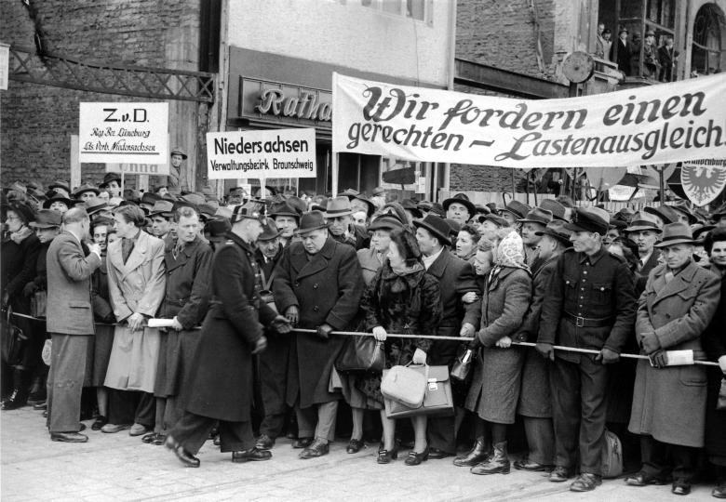
Lastenausgleich – Historisches Vorbild
Deutscher Lastenausgleich nach dem 2. Weltkrieg
50% des Gesamtvermögens
über 30 Jahre gestreckt
„Insgesamt erbrachte die Vermögensabgabe ein Aufkommen von (…) 60 Prozent des Bruttoinlandsprodukts von 1952. Entsprechend hatten die Lastenausgleichsabgaben in den 50er Jahren auch gesamtwirtschaftlich ein spürbares Gewicht. (…) Zugleich gelang es, nennenswerte Mittel für den Wiederaufbau und die Integration der Vertriebenen und Flüchtlinge zu mobilisieren. Insoweit war der Lastenausgleich ein finanz-, wirtschafts- und sozialpolitischer Erfolg.“ (Bach 2012: 6f)
Lastenausgleiche gab es in vielen Ländern Europas nach dem 1. Weltkrieg - auch in Österreich.

Slide 45
Diskussion um Vermögenssteuern

Slide 46
Reichtum als Gefahr für die Demokratie
Reichtum begründet Macht
Ökonomische Macht
politische Macht
gesellschaftliche Macht
ohne demokratische Kontrolle
Kanäle zur politischen Einflussnahme
Lobbying
Parteien: Spenden, Drehtüreffekt, eigene Parteien gründen, wirtschaftlicher Druck
Mediale Macht: Eigene Medien, Finanzierung von “Denkfabriken”
Korruption

Slide 47
Reichtum als Gefahr für die Demokratie
Verzerrung der öffentlichen Politik zulasten der Mehrheit
Vermögendsten unterstützen dabei mehrheitlich eine Wirtschaftspolitik, die den Sozialstaat und staatliche Umverteilung schwächt
Menschen wenden sich von der Demokratie ab
Gleichberechtigte Teilhabe an demokratischen Prozessen
Vertrauen in demokratische Institutionen sinkt

Slide 48

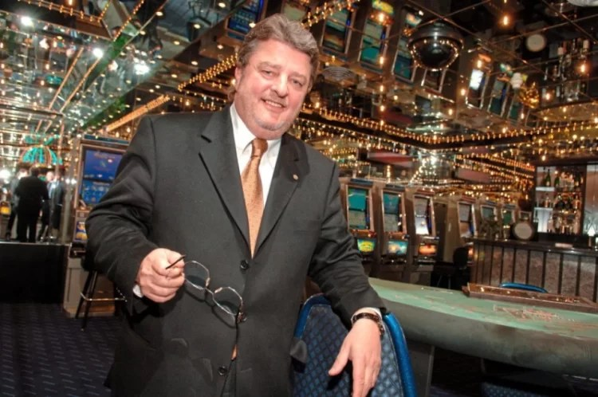
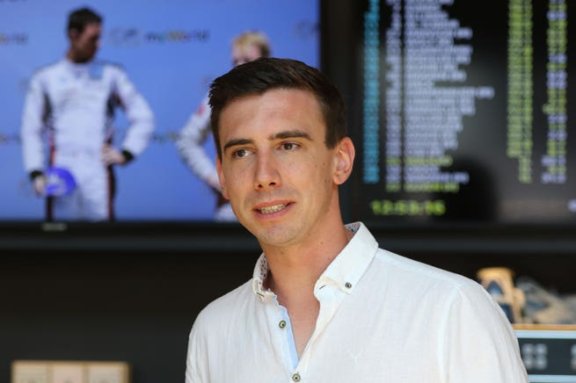
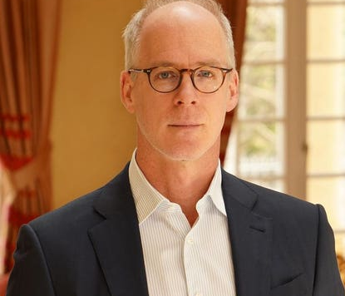
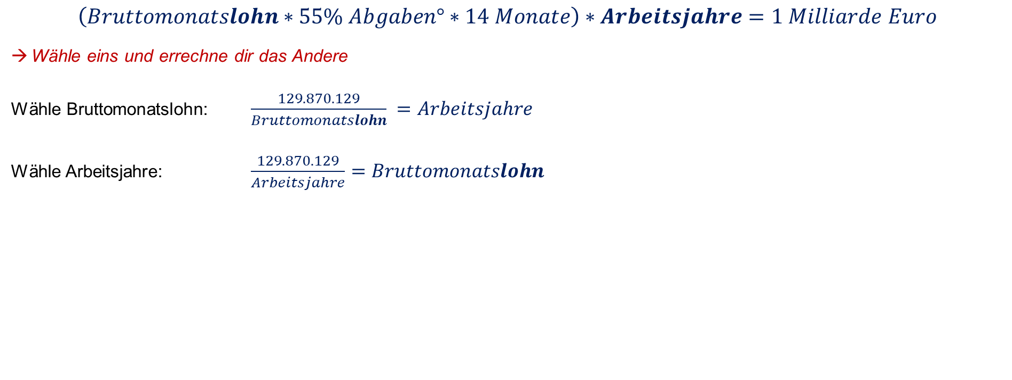
Wer wird Milliadär:in?
$$\left(Bruttomonatslohn∗55\% Abgaben°∗14 Monate\right)∗Arbeitsjahre=1 Milliarde Euro$$
Wähle eins und errechne dir das Andere
Wähle Bruttomonatslohn: $\frac{129.870.129}{Bruttomonatslohn} =Arbeitsjahre$
Wähle Arbeitsjahre: $\frac{129.870.129}{Arbeitsjahre}=Bruttomonatslohn$
°SV-Beitrag von ca. 14.000€ ist hier enthalten
J. Graf: 6 Mrd. €
M. Mateschitz: 35,8 Mrd. €
G. Stumpf: 8,6 Mrd. €

Slide 49
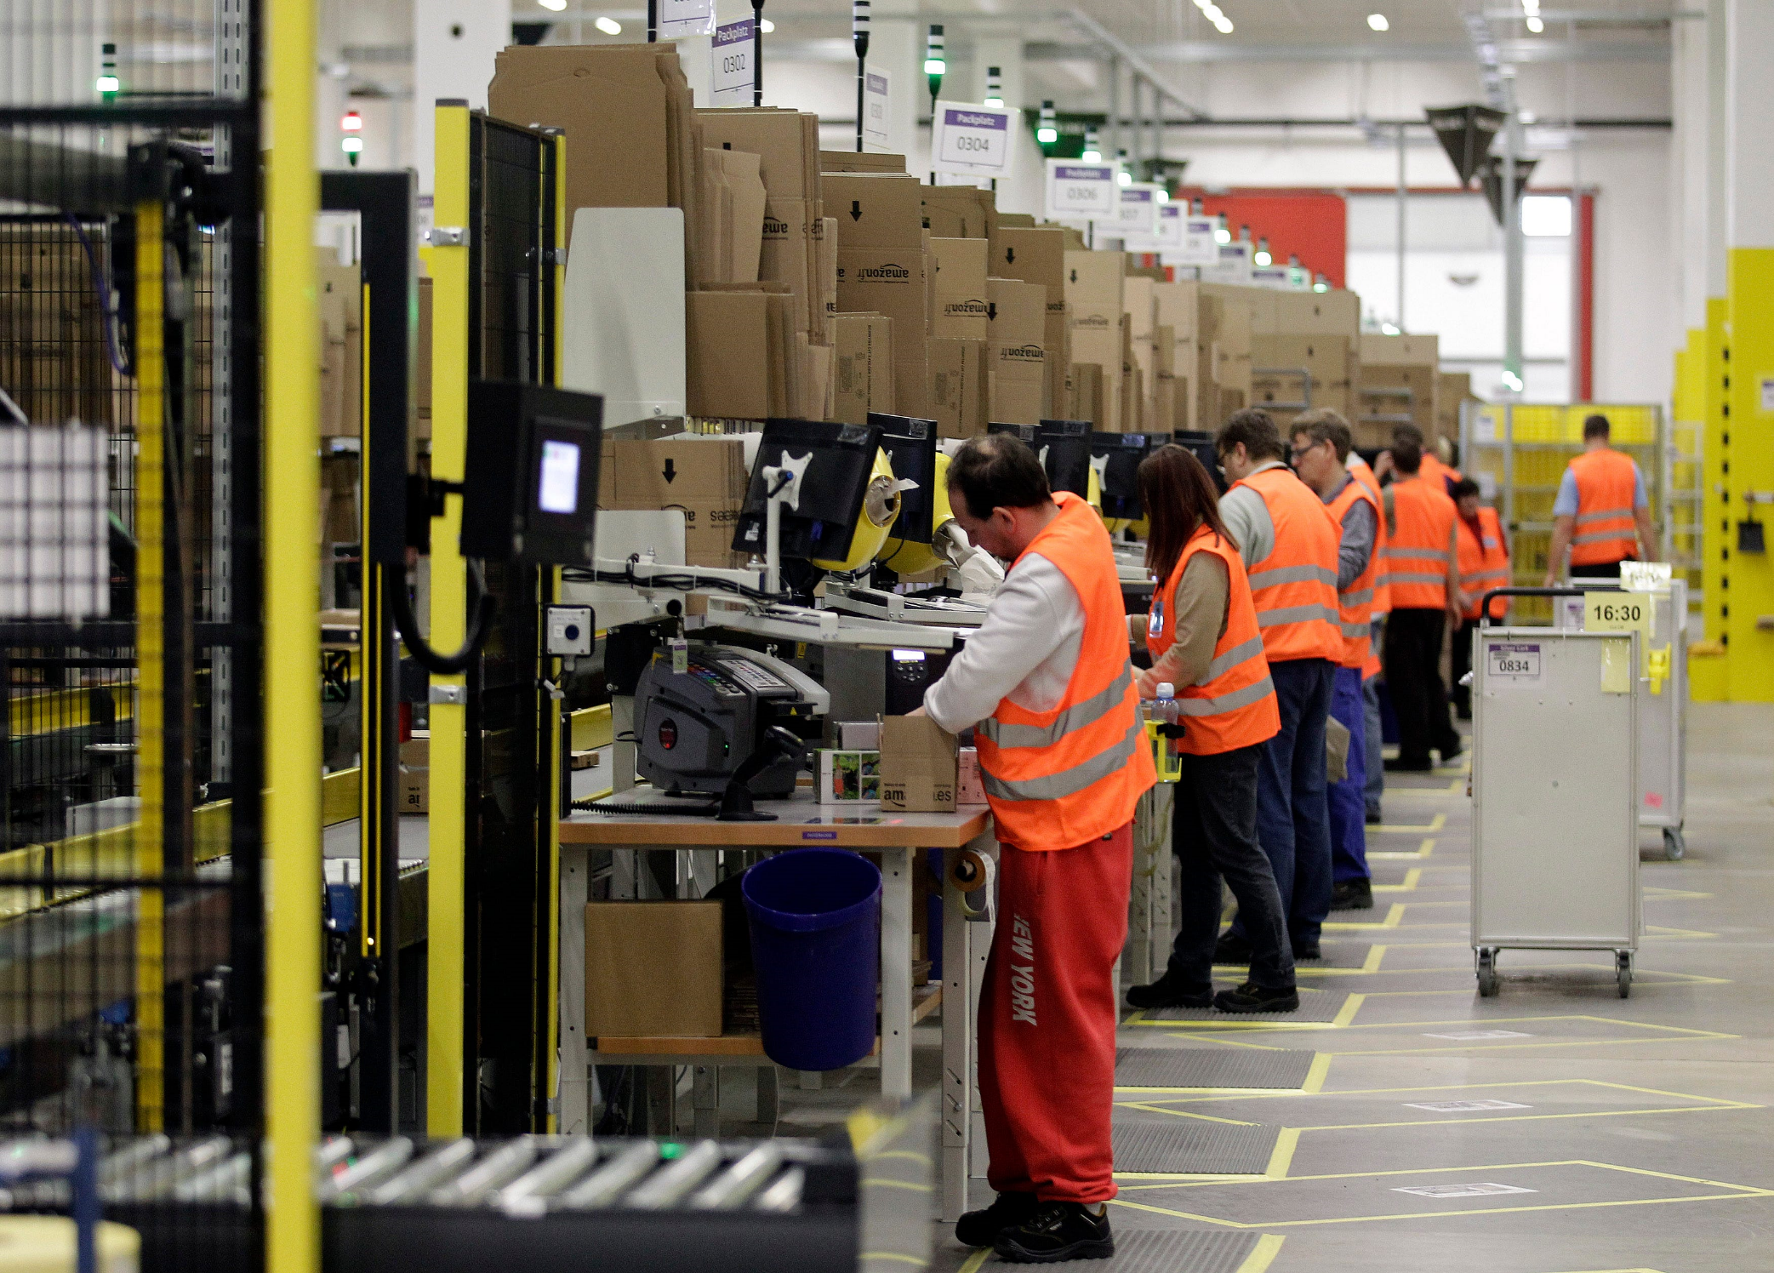
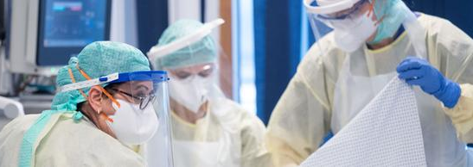
Hart erarbeitetes Vermögen?
Entstehung von Vermögen ist ein kollektiver Prozess
Beitrag von Arbeiter:innen und Angestellten
Beitrag von Frauen (unbezahlter Reproduktionsarbeit)
Beitrag des Staats (Infrastruktur, Subventionen, Forschung, Bildung, …)
Lohnentwicklung hinkt seit Jahrzehnten den Produktivitätssteigerungen hinterher
Reichtum basiert (oft) auf der Ausbeutung von Natur und Mensch
Reiche erben sowohl mehr, als auch öfter
Soziale Mobilität ist gering und hat abgenommen
→ Ungleichheit wird reproduziert

Slide 50
Kapital als scheue Reh?
Bei Vermögenssteuern verschwindet das Kapital ins Ausland
Kapital, Reichtum und Einfluss sind an Orte geknüpft
Vermögenssteuern vs. Unternehmenssteuern
Beispiele: Schweiz, Norwegen
Wegzugsbesteuerung

Slide 51
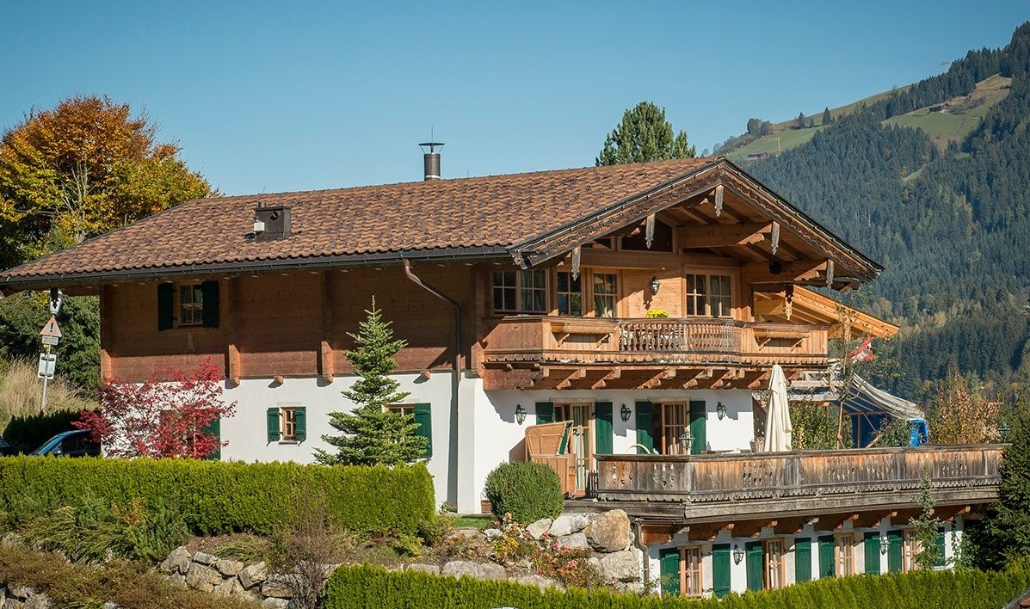
Freibeträge bei Vermögenssteuern
Von der Besteuerung ausgenommener Grundbetrag
In jedem Konzept einer Vermögensteuer explizit enthalten
Variiert je nach Konzept (oft 1 Mio. €)
Das heißt…
Nur die Reichsten (ca. 1-5%) zahlen Vermögensteuern.
Jede:r Millionär:in bleibt Millionär:in.
Das Haus der Oma wird nie „wegbesteuert“.

Slide 52
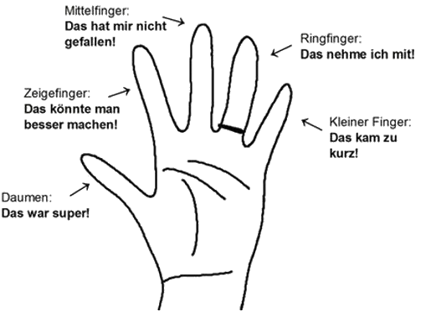
Offene Fragen | Feedback | Diskussion
Gibt es noch Fragen?
Sonst: Gerne Feedback
Bei weiteren Fragen:
kai.lingnau@attac.at

